Slide 1

▶ YouTube トレンド ランキング
2026年11月11日 · 急上昇 TOP 10 発表

Slide 2


#10
【またまた自己ベスト更新】限界チャレンジ！8分57秒でお題をクリアするまで終われません！【マイクラ】
📺 ドズル社
👁 390,153 👍 10,218 💬 328
⏱ 47:46 · 📅 公開14時間前
https://www.youtube.com/watch?v=fsBH8CV2XHw
💡 公開14時間で急上昇入り！ 10万再生突破の話題作 いいね率2.6%と好評価

Slide 3

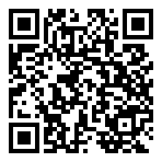
#9
KILLA
📺 YOASOBI - Topic
👁 111,880 👍 4,848 💬 236
⏱ 3:05 · 📅 公開13時間前
https://www.youtube.com/watch?v=xCCkZCdxfDA
💡 公開13時間で急上昇入り！ 10万再生突破の話題作 いいね率4.3%と好評価

Slide 4

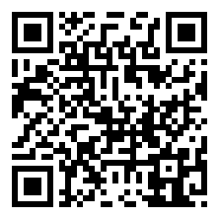
#8
「ストリートファイターリーグ JAPAN 2026」Division F 第7節 ☆☆18時40分より初心者必見！SFリーグ: ウォームアップ☆☆
📺 Capcom Fighters JP
👁 944,738 👍 6,929 💬 215
⏱ 4:13:05 · 📅 公開10時間前
https://www.youtube.com/watch?v=BDKiKN1KD0s
💡 公開10時間で急上昇入り！ 50万再生の注目コンテンツ

Slide 5

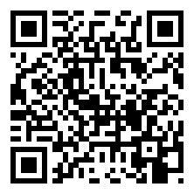
#7
『しわあわせ | Vaundy』acoustic cover. 優里 × 花村想太(Da-iCE)
📺 優里ちゃんねる【公式】
👁 380,258 👍 12,174 💬 494
⏱ 4:27 · 📅 公開13時間前
https://www.youtube.com/watch?v=arYdao9QfPk
💡 公開13時間で急上昇入り！ 10万再生突破の話題作 いいね率3.2%と好評価

Slide 6

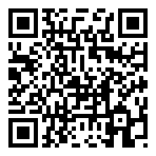
#6
ポケモンのゲーム初めてやってみるサーヤ【ファイアレッド】
📺 ララチューン【ラランド公式】
👁 518,929 👍 4,582 💬 560
⏱ 1:18:31 · 📅 公開12時間前
https://www.youtube.com/watch?v=6-y1gKSNC34
💡 公開12時間で急上昇入り！ 50万再生の注目コンテンツ

Slide 7


#5
Grand Theft Auto VI - Features Trailer | PS5 Games
📺 PlayStation
👁 3,839,913 👍 110,517 💬 6,501
⏱ 0:49 · 📅 公開8時間前
https://www.youtube.com/watch?v=8L0CzL2V72c
💡 公開8時間で急上昇入り！ 100万再生超の大ヒット いいね率2.9%と好評価

Slide 8

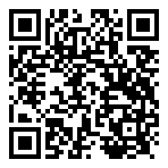
#4
ふぉ〜ゆ〜「BLOOM WORLD」【Official Music Video】
📺 ふぉ〜ゆ〜ちゅ〜ぶ
👁 404,684 👍 44,052 💬 8,834
⏱ 4:17 · 📅 公開8時間前
https://www.youtube.com/watch?v=Rv_unO1n6U8
💡 公開8時間で急上昇入り！ 10万再生突破の話題作 いいね率10.9%と視聴者の支持が非常に高い

Slide 9

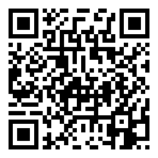
#3
『ドラゴンクエストRPG 魔界樹と導かれし島』アナウンストレーラー
📺 スクウェア・エニックス
👁 608,255 👍 0 💬 0
⏱ 2:22 · 📅 公開12時間前
https://www.youtube.com/watch?v=TVZtZAPrQy8
💡 公開12時間で急上昇入り！ 50万再生の注目コンテンツ

Slide 10

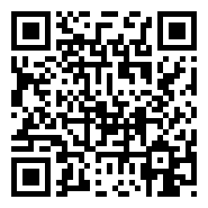
#2
Maatrubhumi - Trailer | Salman Khan, Chitrangda Singh | Apoorva Lakhia | 4th December 2026
📺 Salman Khan Films
👁 15,235,528 👍 221,219 💬 21,524
⏱ 4:35 · 📅 公開7時間前
https://www.youtube.com/watch?v=fA8-gXDoAk8
💡 公開7時間で急上昇入り！ 500万再生超の超バズ動画 コメント1万超の大反響

Slide 11

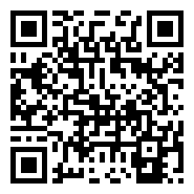
🏆 NO. 1 🏆
乃木坂46『君ロス』MUSIC VIDEO
👁 590,016 👍 28,470 💬 4,474 ⏱ 5:31 📅 公開8時間前
💡 公開8時間で急上昇入り！ 50万再生の注目コンテンツ いいね率4.8%と好評価
https://www.youtube.com/watch?v=OzhgQxSoljI

Slide 12

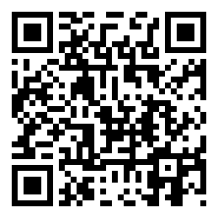



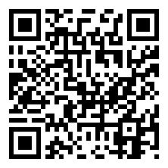

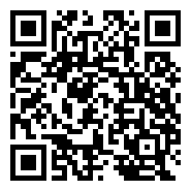


🎬 エンタメ 人気動画 TOP 5
#1
AVENGERS: DOOMSDAY CLOCK
📺 Marvel Entertainment 👁 70,969,507 👍 1,191,902 ⏱ 不明 📅 2025-12-16
https://www.youtube.com/watch?v=f17J3AXVK5w
#2
Aşk-ı Memnu Canlı İzle
📺 Aşk-ı Memnu 👁 61,341,073 👍 34,969 ⏱ 不明 📅 2025-02-24
https://www.youtube.com/watch?v=JpP13Wp1ke0
#3
[🔴LIVE] 깔깔티비 💫1박2일💫 화질UP 🔥24시간 무한 스트리밍🔥 ㅣ…
📺 KBS Entertain: 깔깔티비 👁 24,888,913 👍 12,526 ⏱ 不明 📅 2025-04-07
https://www.youtube.com/watch?v=P8QordVAUyU
#4
いや勝つんかいw #おもしろ #エンタメ #ネタ #バズれ #shorts
📺 やっさん2 👁 19,165,695 👍 157,529 ⏱ 0:10 📅 2025-08-09
https://www.youtube.com/watch?v=fBQOV3jiST0
#5
🔴AO VIVO: Bluey Episódios Completos em HD …
📺 Bluey Português Brasil - Canal Oficial 👁 18,572,582 👍 62,321 ⏱ 不明 📅 2026-01-13
https://www.youtube.com/watch?v=OBe-ehVPKKk

Slide 13

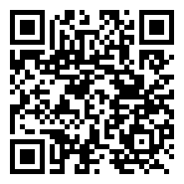






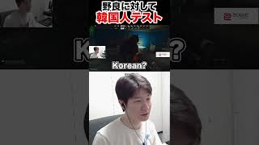
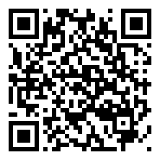
🎮 ゲーム 人気動画 TOP 5
#1
見たことの無い落ち方をする配信者#葉 #ゲーム実況 #切り抜き #onlyup
📺 葉ちゅべ 👁 24,081,168 👍 421,944 ⏱ 0:38 📅 2023-07-07
https://www.youtube.com/watch?v=0cjKg-Z3xak
#2
息子の扱いが酷すぎる男。#ゲーム実況 #shorts
📺 ぱんお。 👁 21,136,121 👍 287,878 ⏱ 0:58 📅 2026-03-12
https://www.youtube.com/watch?v=ffE0CxNxrII
#3
感動のダブルスイカ‼️ #スイカゲーム #ゲーム実況 #サワヤンゲームズ
📺 にこみチャンネル 👁 20,489,320 👍 361,752 ⏱ 0:59 📅 2023-12-22
https://www.youtube.com/watch?v=mhCy0IgobIw
#4
全部ひっかかる人【しょぼんのアクション3D】 #ゲーム実況
📺 タン 👁 19,865,123 👍 389,364 ⏱ 1:00 📅 2023-09-28
https://www.youtube.com/watch?v=XGbduoPa_-0
#5
【タルコフ】日本語が通じない野良に韓国人か確かめるKH
📺 KH / Killin9Hit 👁 18,855,366 👍 487,299 ⏱ 0:23 📅 2023-09-13
https://www.youtube.com/watch?v=BxtObAOSYYs

Slide 14







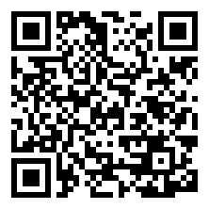

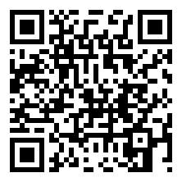
✨ アニメ 人気動画 TOP 5
#1
YOASOBI「勇者」 Official Music Video／TVアニメ『葬送の…
📺 YOASOBI 👁 228,967,633 👍 1,244,943 ⏱ 3:24 📅 2023-09-29
https://www.youtube.com/watch?v=OIBODIPC_8Y
#2
TVアニメ『呪術廻戦』第2期「渋谷事変」ノンクレジットOPムービー／OPテーマ：Ki…
📺 TOHO animation チャンネル 👁 170,707,830 👍 0 ⏱ 1:31 📅 2023-09-01
https://www.youtube.com/watch?v=5yb2N3pnztU
#3
TVアニメ『呪術廻戦』第2期「懐玉・玉折」ノンクレジットOPムービー／OPテーマ：キ…
📺 TOHO animation チャンネル 👁 155,855,065 👍 0 ⏱ 1:31 📅 2023-07-07
https://www.youtube.com/watch?v=gcgKUcJKxIs
#4
ピンポン玉チャレンジLv100【アニメ】
📺 ゆずざくろ 👁 146,695,460 👍 479,301 ⏱ 0:22 📅 2026-06-08
https://www.youtube.com/watch?v=Z8xvh9B1JZk
#5
TVアニメ『呪術廻戦』第3期「死滅回游 前編」ノンクレジットOPムービー／OPテーマ…
📺 TOHO animation チャンネル 👁 47,954,097 👍 583,084 ⏱ 1:31 📅 2026-01-09
https://www.youtube.com/watch?v=Xr032EhUDPw

Slide 15





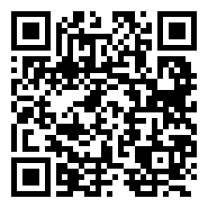

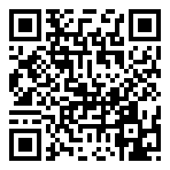


🍿 映画 人気動画 TOP 5
#1
シンクロ率100％だった映画『Michael』の裏側
📺 フィルムチェーン 👁 7,333,720 👍 109,527 ⏱ 0:56 📅 2026-05-18
https://www.youtube.com/watch?v=lyZZdUUM_GM
#2
歌舞伎町タワーの日本一高い映画館「109シネマズプレミアム新宿」を正直レビュー！
📺 正直レビュー 👁 7,004,378 👍 120,961 ⏱ 1:00 📅 2025-03-15
https://www.youtube.com/watch?v=2a1YM7MCXng
#3
ドアを叩いた少年に老人が渡した特別な贈り物 #おすすめ映画
📺 ベベムービー映画レビュー 👁 4,841,538 👍 62,279 ⏱ 1:06 📅 2026-09-25
https://www.youtube.com/watch?v=7UYVGJZQulQ
#4
ただの不倫じゃない…。難解だけど超名作と評判の愛と社会の“正しさ”を問う感動作
📺 映画ドラマ二アック 👁 4,384,045 👍 8,712 ⏱ 20:56 📅 2026-08-27
https://www.youtube.com/watch?v=YmRxFhtYydY
#5
話題のちいかわ映画、一番の罪人を決めます。
📺 Stardy -河野玄斗の神授業 👁 3,889,579 👍 53,372 ⏱ 10:10 📅 2026-08-04
https://www.youtube.com/watch?v=a8niMJ2Intc

